Slide 1
内容
1
初识数据结构
2
重要的C语言概念
3
线性表
4
栈与队列
5
串、多维数组与特殊矩阵
6
树
7
图
8
排序
9
查找

Slide 2
第七章 图
图的概念及存储
应用实践
图的遍历
DS
拓扑排序
最小生成树
最短路径及关系路径

Slide 3
Hot Tip
离散数学中的图论是专门研究图性质的一个数学分支，但图论注重研究图的纯数学性质，而数据结构中对图的讨论则侧重于在计算机中如何表示图以及如何实现图的操作和应用等。图是较线性表和树更为复杂的数据结构，因此和线性表、树不同，虽然在遍历图的同时可以对顶点或弧进行各种操作，但更多图的应用问题如求最小生成树和最短路径等在图论的研究中都早已有了特定算法，在本章中主要是介绍它们在计算机中的具体实现。这些算法乍一看都比较难，应多对照具体图例的存储结构进行学习。而图遍历的两种搜索路径和树遍历的两种搜索路径极为相似，应将两者的算法对照学习以便提高学习的效益。

Slide 4
7.1 图的定义和术语
图G由两个集合构成，记作G=<V,E> 其中V是顶点的非空有限集合，E是边的有限集合，其中边是顶点的无序对或有序对集合。
例
G=<V,E>
V={v₀ ,v₁,v₂,v₃,v₄}
E={(v₀,v₁),(v₀,v₃),(v₁,v₂),(v₁,v₄),(v₂,v₃)(v₂,v₄)}
无序对(v_{i},v_{j})：
用连接顶点v_{i}、v_{j}的线段
表示，称为无向边；
V₀
V₁
V₂
V₃
V₄
G 图示

Slide 5
G=<V,E>
V={v₀ v₁,v₂,v₃}
E={<v₀,v₁ > , <v₀,v₂ >, <v₂,v₃ >,<v₃,v₀ >}
V₀
V₁
有序对<v_{i},v_{j}> ：
用以为v_{i}起点、以v_{j}为终点
的有向线段表示，称为有向
边或弧；
V₂
V₃
G 图示

Slide 6
图的应用举例：
例1 交通图（公路、铁路）
顶点：地点
边：连接地点的公路
交通图中的有单行道双行道，分别用有向边、无向边表示；
例2 电路图
顶点：元件
边：连接元件之间的线路
例3 通讯线路图
顶点：地点
边：地点间的连线
例4 各种流程图
如产品的生产流程图
顶点：工序
边：各道工序之间的顺序关系
V0
V1
V2
V3
V4
V0
V1
V2
V3

Slide 7
二 图的基本术语
1)无向图（undigraph）：在图G中，若所有边是无向边，则 称G为无向图；
2)有向图（digraph）：在图G中，若所有边是有向边，则称G为有向图；
混和图：在图G中，即有无向边也有有向边，则称G为混合图；
3)无向完全图：任意两顶点间都有边的图称为无向完全图。在一个含有n个顶点的无向完全图中，有n(n-1)/2条边。
4）有向完全图：任意两顶点之间都有方向互为相反的两条弧相连接的有向图称为有向完全图。在一个含有n个顶点的有向完全图中，有n(n-1)条弧。
5）稠密图/稀疏图：若边数为e，顶点数为n，边数稀少到e<nlogn，则称该图为稀疏图，否则该图为稠密图。
V0
V1
V2
V3
V4
V0
V1
V2
V3

Slide 8
V₀
V₁
6）顶点的度、入度、出度
邻接点：边的两个顶点
关联边：若边e= (v, u), 则称顶点v、u 关联边
在无向图中：
顶点V的度 = 与V相关联的边的数目，记作TD(V)
在有向图中：
顶点V的出度=以V为起点有向边数，记作OD(V)
顶点V的入度=以V为终点有向边数，记作ID(V)
顶点V的度= V的出度+V的入度
设图G的顶点数为n，边数为e
图的所有顶点的度数和 = 2*e
（每条边对图的所有顶点的度数和“贡献”2度）
V₂
V₃
V₄
TD(V₀)=2
TD(V₁)=3
TD(V₂)=3
TD(V₃)=2
TD(V₄)=2
V₀
V₁
ID(V₀)=1 OD(V₀)=2 TD(V₀)=3
ID(V₁)=1 OD(V₁)=0 TD(V₁)=1
ID(V₂)=1 OD(V₂)=1 TD(V₂)=2
ID(V₃)=1 OD(V₃)=1 TD(V₃)=2
V₂
V₃

Slide 9
7) 边的权：在图的边或弧上表示数字，表示与该边相关的数据信息，这个数据信息就称该边的权（weight）。
8）网（network）：边（或弧）上带权的图称为网。
9）路径、回路
无向图G=（V，E）中的顶点序列v₁,v₂,… ,v_{k},若(v_{i},v_{i+1})∈E( i=1,2,…k-1), v =v₁, u =v_{k}, 则称该序列是从顶点v到顶点u的路径；若v=u，则称该序列为回路；
有向图D=（V，E）中的顶点序列v₁,v₂,… ,v_{k}, 若<v_{i},v_{i+1}>∈E (i=1,2,…k-1), v =v₁, u =v_{k}, 则称该序列是从顶点v到顶点u的路径；若v=u，则称该序列为回路；
在图1中，V₀,V₁,V₂,V₃ 是V₀到V₃的路径； V₀,V₁,V₂,V₃,V₀是回路；在图2中，V₀,V₂,V₃ 是V₀到V₃的路径； V₀,V₂,V₃,V₀是回路；
V₀
V₁
V₀
V₁
例
图1 无向图
V₂
图2 有向图
V₃
V₄
V₂
V₃

Slide 10
10) 简单路径和简单回路
在一条路径中,若除起点和终点外,所有顶点各不相同,则称该路径为简单
路径；
由简单路径组成的回路称为简单回路；
在图1中，V₀,V₁,V₂,V₃ 是简单路径； V₀,V₁,V₂,V₄,V₁不是简单路径；在图
2中， V₀,V₂,V₃,V₀是简单回路；
V₀
V₁
V₀
V₁
例
图1 无向图
V₂
图2 有向图
V₃
V₄
V₂
V₃

Slide 11
11）子图
设有两个图G=（V，E）、G1=（V1，E1），若V1⊆ V，E1 ⊆ E，E1关联
的顶点都在V1中，则称 G1是G的子图；
例 (b)、(c) 是 (a) 的子图
V0
V1
V0
V1
V0
V1
V2
V2
V2
V3
V4
V3
V4
V3
V4
(a)
(b)
(c)

Slide 12
12）连通图（强连通图）
在无（有）向图G=< V, E >中，若对任何两个顶点 v、u 都存在从v 到 u 的
路径，则称G是连通图（强连通图）
连通图
V₀
V₁
V₀
V₁
V₄
非连通图
V₂
V₃
V₂
V₅
V₃
V₄
非强连通图
强连通图
V₀
V₁
V₀
V₁
V₂
V₃
V₂
V₃

Slide 13
13）连通分图（强连通分量）
无向图G 的极大连通子图称为G的连通分量
极大连通子图意思是：该子图是 G 连通子图，将G 的任何不在该子图中的顶点加入，子图不再连通；
V₀
V₁
非连通分图
V₂
连通分图
非连通图
V₀
V₁
V₄
V₃
V₂
V₅

Slide 14
有向图D 的极大强连通子图称为D 的强连通分量
极大强连通子图意思是：该子图是D强连通子图，将D的任何不在该子图中的顶点加入，子图不再是强连通的；
强连通分量
V₀
V₁
V₀
V₁
V₂
V₃
V₂
V₃

Slide 15
14) 生成树
包含无向图G 所有顶点的极小连通子图称为G 的生成树
极小连通子图意思是：该子图是G 的连通子图，在该子图中删除任何一条边，子图不再连通，
若T是G 的生成树当且仅当T 满足如下条件
T是G 的连通子图
T包含G 的所有顶点
T中无回路
V₀
V₀
V₁
V₀
V₁
V₃
V₁
V₂
V₂
V₂
V₄
V₃
V₄
V₃
V₄
连通图 G
G的生成树

Slide 16
7. 2 图的方式存储
对具体的图而言，最好的存储结构不仅依赖于数据的性质，而且也依赖于在这些数据上所实施的操作。恰当地选择存储结构也受到其他一些因素的影响。例如：顶点的数目、度的平均数、有向图还是无向图等等。如果顶点的度数相差很大，按度数最大的顶点设计结点结构很多存储单元的浪费，而若按每个顶点自己的度数设计不同的顶点结构，又带来操作的不便。因此对于图来说，如何对它实现物理存储是个难题，本节介绍以下三种不同的存储结构。

Slide 17
7.2.1邻接矩阵
邻接矩阵是表示顶点之间相邻关系的矩阵。用二维数组A[n][n]的矩阵存储图中顶点信息表示各顶点间的相邻关系。矩阵元素A[i][j]的值表示为顶点vi(行)与顶点vj(列)间的关系。
G的邻接矩阵是满足如下条件的n阶矩阵：
1 若(v_{i},v_{i+1})∈E 或 <v_{i},v_{i+1}>∈E
0 否则
A[i][j]=

Slide 18
对于有向图的邻接矩阵来说，当<v_{i},v_{j}>是该有向图中的一条弧时，A[i,j]=1；否则A[i,j]=0。第i个顶点的出度为矩阵中第i行中“1”的个数；入度为第i列中“1”的个数，并且有向图弧的条数等于矩阵中“1”的个数。
V₀
V₁
0 1 1 0
0 0 0 0
0 0 0 1
0 0 0
V₂
V₃

Slide 19
无向图邻接矩阵表示法特点：
1）无向图邻接矩阵是对称矩阵，同一条边表示了两次；
2）顶点v的度：等于二维数组对应行（或列）中1的个数；
3）判断两顶点v、u是否为邻接点：只需判二维数组对应分量是否为1；
4）顶点不变，在图中增加、删除边：只需对二维数组对应分量赋值1或清0；
5）设图的顶点数为 n ,存储图用一维数组, 数组元素有 m 个(m>=n), 则 G占用存储空间：m+n²；G占用存储空间只与它的顶点数有关，与边数无关；适用于边稠密的图；
对有向图的数组表示法可做类似的讨论
0 1 0 1 0
0 1 0 1
0 1 0 1 1
0 1 0 0
0 1 1 0 0
邻接矩阵表示法的空间代价
只与图的顶点数有关
V₀
V₁
V₂
V₃
V₄

Slide 20
邻接矩阵的性质
(1) 图中各顶点序号确定后，图的邻接矩阵是唯一确定的；
(2) 无向图和无向网的邻接矩阵是一个对称矩阵；
(3) 无向图邻接矩阵中第i行（或第i列）的非0元素的个数即为第i个顶点的度；
(4) 有向图邻接矩阵第i行非0元素个数为第i个顶点的出度，第i列非0元素个数为第i个顶点的入度，第i个顶点的度为第i行与第i列非0元素个数之和；
(5) 无向图的边数等于邻接矩阵中非0元素个数之和的一半，有向图的弧数等于邻接矩阵中非0元素个数之和。
需要说明的是邻接矩阵表示法对于以图的顶点为主的运算比较适用。此外，除完全图外，其他图的邻接矩阵有许多零元素，特别是当n值较大，而边数相对完全图的边(n-1)又少得多时，则此矩阵称为“稀疏矩阵”，浪费存储空间。

Slide 21
typedef struct
{
int arc[MAXVEX][MAXVEX];
int numVertexes, numEdges;
}MGraph;
void CreateMGraph(MGraph *G)
{
int i,j,k,w;
printf("输入顶点数和边数:\n");
scanf("%d,%d",&G->numNodes,&G->numEdges);
for(i = 0;i <G->numNodes;i++) //读入顶点信息,建立顶点表
scanf(&G->vexs[i]);
for(i = 0;i <G->numNodes;i++)
for(j = 0;j <G->numNodes;j++)
G->arc[i][j]=INFINITY;
for(k = 0;k <G->numEdges;k++) //读入numEdges条边，建立邻接矩阵
{
printf("输入边(vi,vj)上的下标i，下标j和权w:\n");
scanf("%d,%d,%d",&i,&j,&w);
G->arc[i][j]=w;
G->arc[j][i]= G->arc[i][j];
}
}

Slide 22

7.2.2邻接表
邻接表是图的一种链接存储结构。在邻接表表示法中，用一个顺序存储区来存储图中各顶点的数据，并对图中每个顶点v_{i}建立一个单链表（此单链表称之为v_{i}的邻接表），把顶点v_{i}的所有相邻顶点，即其后继顶点的序号链接起来。
邻接表中的每一个结点（边表结点）均包含有两个域：邻接点域和指针域。其中，邻接点域用于存放与顶点v_{i}相邻接的一个顶点的序号；而指针域用于指向下一个边表结点；每个顶点v_{i}除设置存储本身数据外，还设置了个指针域，作为邻接表的表头指针。n个顶点用一维数组表示。
图7.9 邻接矩阵表示的节点结构

Slide 23
在无向图的邻接表中，顶点v_{i}的每一个边表结点对应于与v_{i}相关联的一条边；而在有向图的邻接表中，v_{i}的每一个边表结点对应于以v_{i}为始点的一条弧，因此也称有向图的邻接表的边表为出边表。
这样，在有向图的邻接表中求第i个顶点的出度很方便，即为第i个出边表中结点的个数，但是如果要求得到第i个顶点的入度则必须遍历整个表。考虑在有向图的邻接表中，将顶点v_{i}的每个边表结点对应于以v_{i}为终点的一条弧，即用边表结点的邻接点域存储邻接到v_{i}的顶点的序号，由此构成的邻接表称为有向图的逆邻接表，逆邻接表有边表称为入边表。这样在逆邻接表中求某顶点的入度与在邻接表中求顶点的出度一样方便。

Slide 24
邻接表与邻接矩阵的关系
(1) 对应于邻接矩阵的每一行有一个线形链接表；
(2) 链接表的表头对应着邻接矩阵该行的顶点；
(3) 链接表中的每个结点对应着邻接矩阵中该行的一个非零元素；
(4) 对于无向图：一个非零元素表示与该行顶点相邻接的另一个顶点；
(5) 对于有向图：非零元素则表示该行顶点为起点的一条边的终点。

Slide 25
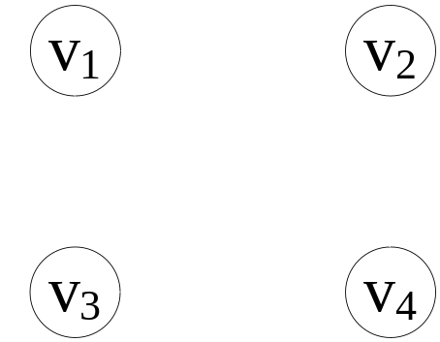
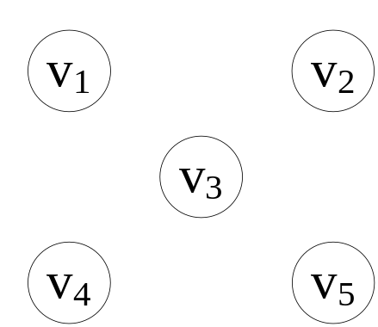
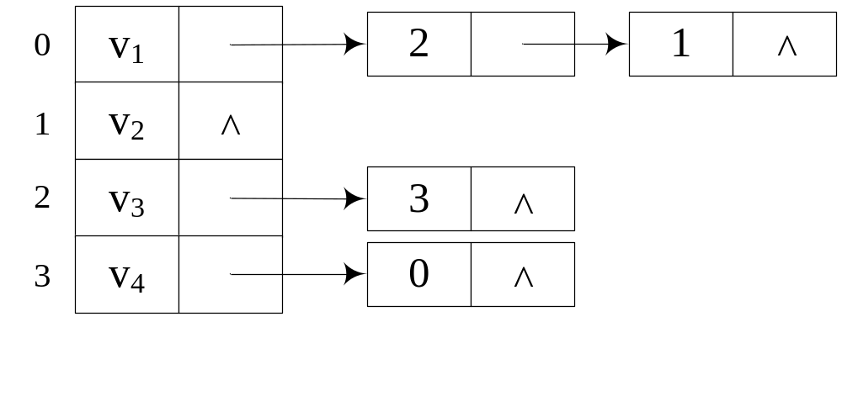
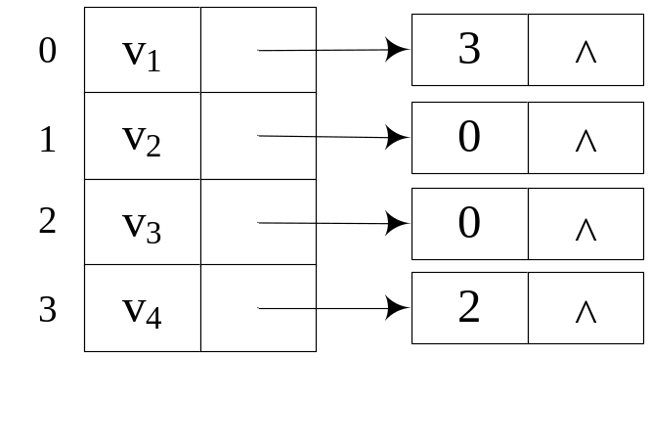
图7.5(a)有向图G5的邻接表见图7.10(a)和逆邻接表见图7.10(b)，而图7.1(c)的无向图G3的邻接表见图7.10(c)所示。
有向图G5
无向图G3
(a) 有向图G5的邻接表
(b) 有向图G5的逆邻接表

Slide 26
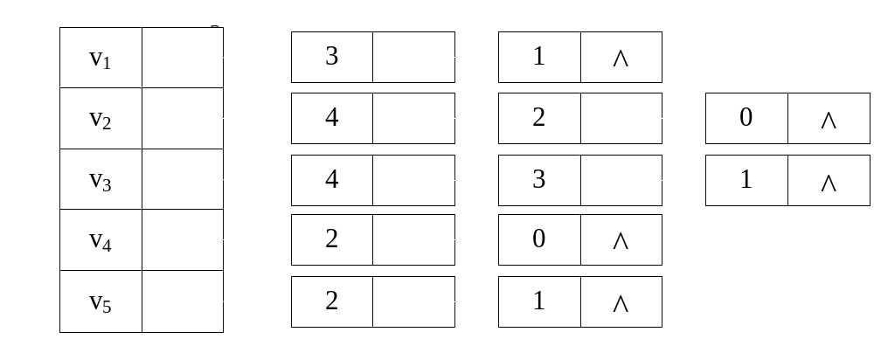
(c) 无向图G3的邻接表
图7.10 图的邻接表和逆邻接表

Slide 27
7.2.3关联矩阵
图的另一种矩阵表示法为以顶点和边的关联关系为基础建立矩阵，这个矩阵称之为关联矩阵。在关联矩阵中，每行对应于图的一个节点，每列对应于图的一条弧。
对于无向图G = (V,E)来说，其关联矩阵是一个 矩阵，使得

Slide 28
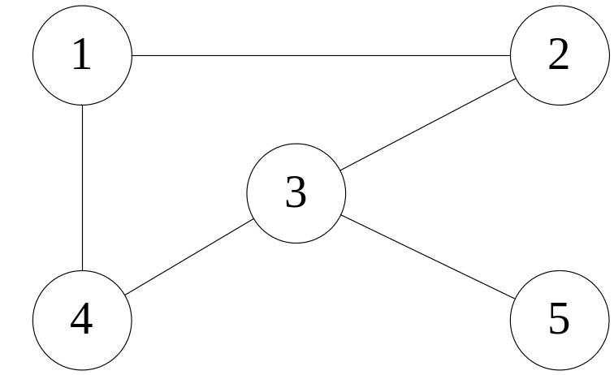
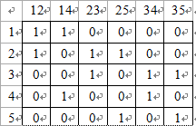
(a) 无向图G
(b) G相应的关联矩阵
若无向图中有n个顶点、e条边，则它的邻接表需n个头节点和2e个表节点。显然，在边稀疏(e<<n(n-1)/2)的情况下，用邻接表表示图比用邻接矩阵要节省存储空间，当和边相关的信息较多时更是如此。我们知道，在邻接表上容易找到任一顶点的第一个邻接点和下一个邻接点，但要判定任意两个顶点(v_{i}和v_{j})之间是否有边或弧相连，则需要搜索第i个或第j个链表，不及邻接矩阵方便。

Slide 29
总之，在不同的存储结构下，实现各种操作的效率可能是不同的。所以在求解实际问题时，要根据求解问题所需操作，选择合适的存储结构。

Slide 30
7.3 图的遍历
从图的某顶点出发，访问图中所有顶点，并且每个顶点仅访问一次，这是过程称为图的遍历。在图中，访问部分顶点后，可能又沿着其他边回到已被访问过的顶点。为保证每一个顶点只被访问一次，必须对顶点进行标记，一般用一个辅助数组 visit[MAX]作为对顶点的标记，当顶点v_{i}未被访问，visit[i]值为0；当vi已被访问，则visit[i]值为1。
图的遍历与
树的遍历有什么不同
？
有两种遍历方法（它们对无向图，有向图都适用）
深度优先遍历
广度优先遍历

Slide 31
7.3.1 深度优先搜索遍历
从图中某顶点v出发：
1）访问顶点v；
2）依次从v的未被访问的邻接点出发，继续对图进行深度优先遍历；
这是序列(1)
在遍历过程中
所经过的路径
例
求图G以V₀起点的的深度优先序列：
V₀,V₁,V₃,V₇,V₄,V₂,V₅,V₆
V₀,V₁,V₄,V₇,V₃,V₂,V₅,V₆
V₀
由于没有规定
访问邻接点的顺序，
深度优先序列不是唯一的
V₁
V₂
V₃
V₄
V₅
V₆
V₇

Slide 32
V₀
深度优先遍历
从图中某顶点v出发：
（1）访问顶点v；
（2）依次从v的未被访问的邻接点
出发，对图进行深度优先遍历；
V₁
V₂
V₃
V₄
V₅
V₆
V₇
先序遍历（DLR）
若二叉树非空
（1）访问根结点；
（2）先序遍历左子树；
（3）先序遍历右子树；
如果将图顶点的邻接点
看作二叉树结点的左、右孩子
深度优先遍历与先序遍历
是不是很类似？

Slide 33
visit
0
0
0
0
0
0
1
2
3
4
m-1
深度优先遍历算法
图的深度优先搜索遍历是一个递归过程，其特点是尽可能先对纵深方向的顶点进行访问。
对图进行深度优先搜索遍历时，按访问顶点的先后次序所得到的顶点序列，称为该图的深度优先搜索遍历序列，简称为DFS序列。一个图的DFS序列不一定唯一，这与算法、图的存储结构以及初始出发点有关。
如果我们用的是邻接矩阵，深度优先搜索遍历算法可表示如下：
typedef struct
{
VertexType vexs[MAXVEX]; //顶点表
EdgeType arc[MAXVEX][MAXVEX]; //邻接矩阵，可看作边表
int numVertexes, numEdges; //图中当前的顶点数和边数
}MGraph;
Boolean visited[MAXVEX]; //访问标志的数组

Slide 34
6.4 图的遍历
深度优先遍历算法
void DFS(MGraph G, int i) //邻接矩阵的深度优先递归算法
{
int j;
visited[i] = i;
printf("%c ", G.vexs[i]); //打印顶点
for(j = 0; j < G.numVertexes; j++)
if(G.arc[i][j] == 1 && !visited[j])
DFS(G, j); //对为访问的邻接顶点递归调用
}

Slide 35
7.3.2 广度优先搜索遍历（类似于树的按层遍历）
图中某未访问过的顶点v_{i}出发：
1）访问顶点v_{i} ；
2）访问 v_{i} 的所有未被访问的邻接点w₁ ,w₂ , …w_{k} ；
3）依次从这些邻接点出发，访问它们的所有未被访问的邻接点; 依此类推，直到图中所有访问过的顶点的邻接点都被访问；
求图G 的以V₀起点的的广度优先序列:
V₀,V₁,V₂,V₃,V₄,V₅,V₆,V₇
这是序列（1）
在遍历过程中
所经过的路径
例
V₀
由于没有规定
访问邻接点的顺序，
广度优先序列不是唯一的
V₁
V₂
V₃
V₄
V₅
V₆
V₇

Slide 36
从图中某顶点vi出发：
1）访问顶点v_{i} ；（容易实现）
2）访问v_{i} 的所有未被访问的邻接点w₁ ,w₂ , …w_{k} ； （容易实现）
3）依次从这些邻接点（在步骤 2）访问的顶点）出发，访问它们的所有未被访问的邻接点; 依此类推，直到图中所有访问过的顶点的邻接点都被访问；
为实现 3），需要保存在步骤(2）中访问的顶点，而且访问这些顶点邻接点的顺序为：先保存的顶点，其邻接点先被访问。
在广度优先遍历算法中，
需设置一队列Q，
保存已访问的顶点，
并控制遍历顶点的顺序。
V₀
V₁
V₂
V₃
V₄
V₅
V₆
V₇

Slide 37
void BFSTraverse(MGraph G)
{
int i, j;
Queue Q;
for(i = 0; i < G.numVertexes; i++)
visited[i] = FALSE;
InitQueue(&Q);
for(i = 0; i < G.numVertexes; i++) //对每一个顶点做循环
{
if (!visited[i])
{
visited[i]=TRUE;
printf("%c ", G.vexs[i]);
EnQueue(&Q,i); //将此顶点入队列
while(!QueueEmpty(Q))
{
DeQueue(&Q,&i);
for(j=0;j<G.numVertexes;j++)
{
if(G.arc[i][j] == 1 && !visited[j])
{
visited[j]=TRUE; //将找到的此顶点标记为已访问
printf("%c ", G.vexs[j]);
EnQueue(&Q,j);
}
}
}
}
}
}
以下是邻接矩阵结构的广度优先搜索遍历算法（以队列作为基本数据结构）表示如下：

Slide 38
两种遍历的比较
V₀
V₁
V₄
V₀
V₁
V₄
V₃
V₂
V₅
V₃
V₂
V₅
深度优先遍历
广度优先遍历

Slide 39
7.4 生成树和最小生成树
7.4.1 生成树
生成树是一个连通图G 的一个极小的连通子图。包含图G 的所有顶点，但只有n-1 条边，并且是连通的。生成树可由遍历过程中所经过的边组成。深度优先遍历得到的生成树称为深度优先生成树；广度优先遍历得到的生成树称为广度优先生成树。
V₀
V₀
V₁
V₂
V₁
V₂
V₃
V₄
V₅
V₆
V₃
V₄
V₅
V₆
V₇
V₇
深度优先生成树
广度优先生成树

Slide 40
6.5 生成树和最小生成树
7.4.2 最小生成树（最小支撑树）
若有一个连通的无向图 G ，有 n 个顶点，并且它的边是有权值的。在 G 上构造生成树 G’ ,最小生成树 n-1 条边的权值之和最小的 G’ 。
6
V₀
5
1
V₁
5
5
V₃
V₂
6
4
例
3
2
6
要在 n 个城市间建立交通网，要考虑的问题如何在保证 n 点连通的前题下最节省经费?
V₄
V₅
如何求连通图的
最小生成树?
求解: 连通6个城市且代价最小的交通线路?
？

Slide 41
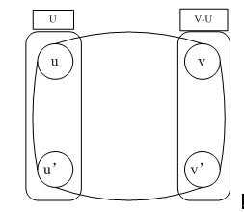
构成最小生成树的方法有多种。这些算法可以分成下面几类：
(1) 创建并扩展一些树，使它们合并成更大的树；
(2) 扩展一个树的集构成一棵生成树，如Kruskal算法；
(3) 创建并扩展一棵树，为它添加新的树枝，如Prim算法；
(4) 创建并扩展一棵树，为它添加新的树枝，也可能从中删除一些树枝。
无论哪一类型的算法均用到了最小生成树如下所述的性质。
设G=(V, E)是一个连通网络，U是顶点集V的一个真子集。如果(u，v)是G中所有的一个端点在U（即）里、另一个端点不在U（即）里的边中，具有最小权值的一条边，则一定存在G的一棵最小生成树包括此边(u，v)。这个性质称之为MST性质。
图7.19 包含（u，v）的回路

Slide 42
7.4.3 普里姆（Prim）算法
  该算法的基本步骤：
  设G=（V，E）为一个具有n个顶点的带权的连通网络，T=（U，TE）为构造的一棵最小生成树。其中U是T的顶点集，TE是T的边集，并且将G中边上的权看作是长度。
  （1）初始时，U={V₀}，TE=φ；
  （2）在所有u∈U 、v∈V-U 的边（u,v）中选择一条权值最小的边，不妨设为（u,v)；
  （3）(u,v) 加入TE，同时将u 加入U；
  （4）重复(2)、（3），直到U=V为止；
6
V₀
5
1
V₁
5
5
V₃
V₂
6
4
3
2
6
V₄
V₅

Slide 43
U={ V₀ }
U={ V₀,V₂ }
U={ V₀,V₂,V₅}
6
V0
5
V0
V0
1
1
1
V1
5
5
V3
V2
V1
V3
V1
V3
6
4
V2
V2
3
2
4
6
V4
V5
V4
V5
V4
V5
V0
V0
V0
1
1
1
V1
V3
V1
5
V3
V1
5
V3
V2
V2
V3
4
4
4
2
2
3
2
V4
V5
V4
V5
V4
V5
U={ V₀,V₂,V₅,V₃ }
U={ V₀,V₂,V₅,V₃,V₁ }
U={ V₀,V₂,V₅,V₃,V₁,V₄ }

Slide 44
➢普鲁姆算法涉及的数据和操作：
数据：无向连通网络
操作 : 选择权值最小的边，不妨设为（u,v)
  (u,v)加入TE，u加入U
➢有关数据的存储结构
无向连通网络: G
为选择权值最小的边: 置一个一维数组：closest[ ]，
  对i∈V-U
  closest[i]= j (j∈U) (j,i)是一条边，且是 i 到 U 中各顶点“权最小边”
  Lowcost[i]：用来保存连接 i 到 U 中各顶点“权最小边”的权。
6
V₀
5
1
vi
5
5
vj
vi
V₁
V₃
•
V₂
•
6
4
3
2
6
V₄
V₅
U
U
V-U
V-U

Slide 45
void MiniSpanTree_Prim(MGraph G)
{
int min, i, j, k;
int adjvex[MAXVEX]; //保存相关顶点下标
int lowcost[MAXVEX]; //保存相关顶点间边的权值
lowcost[0] = 0;
adjvex[0] = 0;
for(i = 1; i < G.numVertexes; i++) //循环除下标为外的全部顶点
{
lowcost[i] = G.arc[0][i]; //将v0顶点与之有边的权值存入数组
adjvex[i] = 0;
}
for(i = 1; i < G.numVertexes; i++)
{
min = INFINITY; //初始化最小权值为∞
j = 1;k = 0;
while(j < G.numVertexes) //循环全部顶点
{
if(lowcost[j]!=0 && lowcost[j] < min)
{
min = lowcost[j];
k = j;
}
j++;
}
printf("(%d, %d)\n", adjvex[k], k);
lowcost[k] = 0;
for(j = 1; j < G.numVertexes; j++)
{
if(lowcost[j]!=0 && G.arc[k][j] < lowcost[j])
{
lowcost[j] = G.arc[k][j];
adjvex[j] = k;
}
}
}
}
U
V0
6
5
1
V1
5
5
V3
6
V2
3
4
2
6
V4
V5
U
6
V0
5
1
V1
5
5
V3
6
V2
3
4
2
6
V4
V5

Slide 46
  （2） 克鲁斯卡尔算法
  ➢ 基本步骤
  设G=（V，E）为一个具有n个顶点的带权的连通网络，最小生成树的初始状态为有n 个顶点但无边的非连通图 T=（V， φ ）。
  （1）将E 中的边按权值的递增顺序排序，选择权值最小的边，若与相关的顶点落在T 中不同的连通分量上，则将其加入T 中，否则，将其弃舍。
  （2）循环至所有顶点在同一的连通分量上。
  如何识别一条边所相关的顶点是否落在同一个连通分量上？可将一个连通分量的所有顶点看成一个集合，当从E中取出一条边（ x_{i}, x_{j} ）时，若x_{i}, x_{j} 在同一集合u 中，则将该边弃舍；
  否则，则将该边加入到T 中，
  并将x_{j} 所在的集合v 并入集合u 中。
6
V₀
5
1
V₁
5
5
V₃
V₂
6
4
3
2
6
V₄
V₅

Slide 47
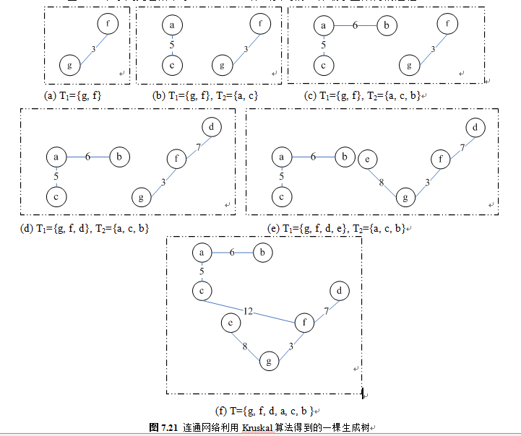
图7.21表示用克鲁斯卡尔算法找到的一棵最小生成树的过程。

Slide 48
void MiniSpanTree_Kruskal(MGraph G) //生成最小生成树
{
int i, j, n, m;
int k = 0;
int parent[MAXVEX]; //定义一数组用来判断边与边是否形成环路
Edge edges[MAXEDGE]; //定义边集数组,edge的结构为begin,end,weight,均为整型
for ( i = 0; i < G.numVertexes-1; i++) //用来构建边集数组并排序
{
for (j = i + 1; j < G.numVertexes; j++)
{
if (G.arc[i][j]<INFINITY)
{
edges[k].begin = i;
edges[k].end = j;
edges[k].weight = G.arc[i][j];
k++;
}
}
}
sort(edges, &G);
for (i = 0; i < G.numVertexes; i++)
parent[i] = 0; //初始化数组值为0
printf("打印最小生成树：\n");
for (i = 0; i < G.numEdges; i++) //循环每一条边
{
n = Find(parent,edges[i].begin);
m = Find(parent,edges[i].end);
if (n != m) //假如n与m不等，说明此边没有与现有的生成树形成环路
{
parent[n] = m; //将此边的结尾顶点放入下标为起点的parent中
printf("(%d, %d) %d\n", edges[i].begin, edges[i].end, edges[i].weight);
}
}
}
算法7.8 克鲁斯卡尔（Kruskal）算法

Slide 49
克鲁斯卡尔(Kruskal)算法和普里姆(Prim)算法产生的生成树是相同的，不同之处在于边加入树顺序不同，而且普里姆(Prim)算法总是保持构造中的树是一片的，因此在普里姆(Prim)算法应用的整个阶段中它都是一棵树。克鲁斯卡尔(Kruskal)算法在执行过程中不能保持是一棵树，可能至多是树的集合，但是每条边在克鲁斯卡尔(Kruskal)算法中只需要考虑一次，因为如果它在一步当中产生环路，则在以后的步骤中更会产生环路，因此就不用重复考虑了。从这里可以看出克鲁斯卡尔(Kruskal)算法更快。
最小生树是无向网的一个典型应用。下两节分别介绍最短路径和拓扑排序，它们是有向网和有向图的应用。

Slide 50
7.5 最短路径
带权图中求最短路径问题，即求两个顶点间长度最短的路径，对现实生活中，如交通网络问题的解决具有重要的意义。这里的路径长度不是指路径上边数的总和，而是指路径上各边的权值总和，这里的权值可以代表距离、运费等等具有实际含义的有效数值。
设A城到B城有一条公路，两座城市的海拔不同，A城高于B城；这样如果考虑到上、下坡的车速问题，则边(A, B)和边(B, A)上表示行驶时间的权值也不同，因此边(A, B)和边(B, A)应该是两条不同的边。这里约定：路径的开始顶点称为源点，路径的最后一个顶点称为终点。设顶点集为V={1，2，…，n}，并假定所有边上的权值均为表示长度的非负实数。

Slide 51
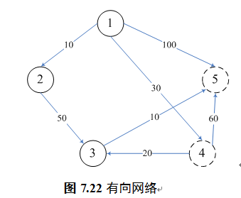
7.5.1 单源最短路径问题
假设如图7.22所示的有向网表示5个城市之间的航线图，顶点代表城市，弧上的权值代表运输费用，现在要求从某一个城市到其他各城市的最小运输费用。这实际上就是求有向网的最短路径问题，即单源最短路径问题。

Slide 52
按路径长度递增顺序生成从源点到其余各项点的最短路径时，当前正生成的最短路径上除终点以外，其余顶点的最短路径均已生成。
迪卡斯特拉(Dijkstra)算法正是在上述规律基础上得到的。其基本思想是：设置两个顶点集S和T，S中存放已确定最短路径的顶点，T中存放待确定最短路径的顶点。初始时，S中仅有一个源点，T中包含除源点外奉命顶点，此时各顶点的当前最短路径长度为源点到该顶点的弧上的权值。接着选取T中当前最短路径长度最小的一个顶点v加入S，然后修改T中剩余顶点的当前最短路径长度，修改的原则是：当v的最短路径长度与v到T中的顶点之间的权值之和小于该顶点的当前最短路径长度时，用前者替换后者。重复上述过程，直至S中包含所有的顶点。

Slide 53
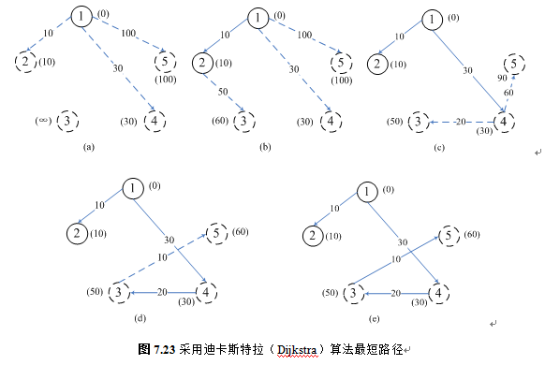

Slide 54
7.5.2 每一对顶点之间的最短距离
顶点对之间的最短路径是指：对于给定的有向网G=(V, E)，要对G中任意一对顶点有序对(V_{i}, V_{j})( V_{i}≠V_{j})，找出V_{i}到V_{j}的最短距离和V_{j}到V_{i}的最短距离。
解决此问题的一个有效方法是：轮流以每一个顶点为源点，重复执行迪杰斯特拉算法n次，即可求得每一对顶点之间的最短路径，总的时间复杂度为O(n³)。
弗洛伊德(Floyd)提出了另外一个求图中任意两顶点之间最短路径的算法，虽然其时间复杂度也是O(n3)，但其算法的形式更简单，易于理解和编程。

Slide 55
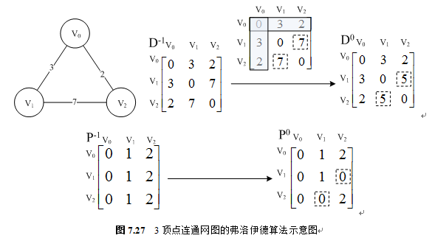

Slide 56
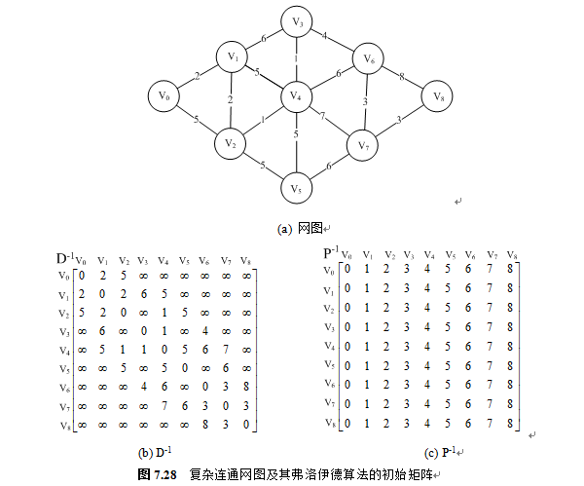

Slide 57
7.6 拓扑排序
前面说了两个有环的图应用，现在我们来谈谈无环（无回路）的图应用。在现实世界中，需要执行一系列任务。一些任务关系到先执行哪一个，而另一些任务的执行顺序就无关紧要。如房地产项目，可以用一个有向图来描绘其的实施过程。显然这个房地产项目可以由若干个子工程或子系统构成，如果把子工程或子系统称为活动(activity)，这些活动之间就存在先后次序关系，即某项活动的实施必须以另一项活动的完成为前提。
我们可以用一个有向图的顶点代表一项活动，用有向图的弧代表活动之间的先后次序关系，即弧代表先决条件，当一项活动i是另一项活动j的先决条件时，有向图中存在边<i, j>。
用顶点表示活动，用弧表示活动之间的先后次序关系的有向图，称为顶点活动图(Activity On Vertex network)，简称为AOV网。可见AOV网的特点是在网中一定不能有有向回路。检测网中是否存在环，则采用拓扑排序的方法。

Slide 58
7.6.1 什么是拓扑排序？
对于一个AOV网，通常需要把它的所有顶点排成一个满足下述关系的线性序列V₁，V₂，…，V_{n}。如果AOV网中从顶点V_{i}到顶点V_{j}有一条路径，则在该线性序列中顶点V_{i}必在顶点V_{j}之前。满足这种线性关系的序列称为拓扑序列。
对AOV网构造拓扑序列的操作称为拓扑排序，即将AOV网中各个顶点排列成一个有序序列，使得所有前驱和后继关系都能得到满足，而那些没有次序关系的顶点，在拓扑排序的序列中可以插到任意位置。拓扑排序是对非线形结构的有向图进行线形化的重要手段。

Slide 59
并非任何AOV网的顶点都可以排成拓扑序列。如果网中存在有向回路，则找不到该网的拓扑序列。一般情况下，AOV网不应该存在有向回路，因为如果存在回路就意味着某项活动的开工是以自己工作的完成为先决条件的，这种死锁的现象会导致项目不可行。
对AOV网进行拓扑排序的基本思路是从AOV网中选择一个入度为0的顶点输出，然后删除些顶点，并删除以此顶点为尾的弧，继续重复此步骤，直到输出全部顶点或者AOV网中不存在入度为0的顶点为止。

Slide 60
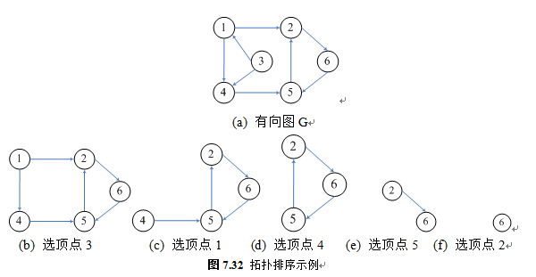
我们可以举一个例子来说明拓扑排序。对有向图G进行拓扑排序，写出有向图的一个拓扑序列。过程详见图7.32(b)到图7.32 (f)。

Slide 61

7.6.2拓扑排序的算法
为了实现拓扑排序，我们首先需要给出AOV网的数据结构。前面求最小生成树和最短路径时，我们用的都是邻接矩阵，但由于在拓扑排序的过程中，需要删除顶点，显然用邻接表会更加方便些。考虑到排序过程中始终要查找入度为0的顶点，我们在原来的顶点表结点结构中增加了一个入度域inDegree。结构如表7.1所示，其中headEdge是边表头指针，data是顶点域中存储的顶点信息。

Slide 62
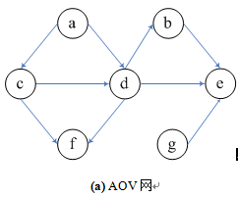
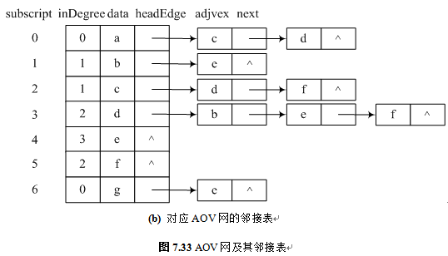
对于图7.33(a)的AOV网，我们可以得到图7.33(b)所示的对应邻接表。

Slide 63
int TopologicalSort(GraphAdjList GL)
{
EdgeNode *e;
int i,k,gettop;
int top=0; //栈指针下标
int count=0; //统计输出顶点的个数
int *stack; //存储入度为0的顶点
stack=(int *)malloc(GL->numVertexes * sizeof(int) );
for(i = 0; i<GL->numVertexes; i++)
if(0 == GL->adjList[i].in) //将入度为0的顶点入栈
stack[++top]=i;
while(top!=0)
{
gettop=stack[top--]; //出栈
printf("%d -> ",GL->adjList[gettop].data);
count++; //统计输出顶点数
for(e = GL->adjList[gettop]. headEge; e; e = e->next)
{
k=e->adjvex;
if( !(--GL->adjList[k]. inDegree) ) //将k号顶点邻接点的入度减1,若为0,则入栈
stack[++top]=k;
}
}
printf("\n");
if(count < GL->numVertexes) //若count数小于顶点数，存在环
return ERROR;
else
return OK;
}

Slide 64
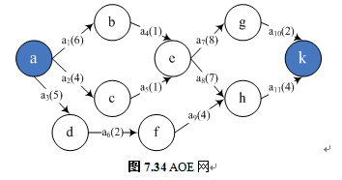
7.7 关键路径
若以弧表示活动，且弧上的权值表示进行该项活动所需时间，而以顶点表示"事件"，称这种有向图为活动在弧上的网络，简称活动边网络，简称为AOE(Activity On Vertex network)网。所谓事件是一个关于某（几）项活动开始或完成的断言：指向它的弧表示的活动已经完成，而从它出发的弧表示的活动开始进行。因此，整个有向网也表示了活动之间的优先制约关系，显然，这样的有向网中也是不允许存在有向环的，除此之外，工程的负责人还关心的是整个工程完成的最短时间以及哪些子工程将是影响整个工程如期完成的关键所在。

Slide 65
图7.34所示为表示一项假想工程的AOE网络，其中ai表示第i(i=1,2,…,11)项活动，括弧内的数字表示完成该项活动所需时间（天数）。a 表示整个工程开始的事件，k 表示整个工程结束的事件，e 则表示活动a₁继而a₄和活动a₂继而a₅完成同时活动a₇和a₈开始进行的事件。显然表示工程开始事件的顶点的入度为零（称作源点），表示工程结束事件的顶点的出度为零（称作汇点），一个工程的AOE网应是只有一个单源点和单汇点的有向无环图。右图的AOE网将告诉人们该项工程从开始到完成需要18天，其中a₁、a₄、a₈和a₁₁这四项子工程必须按时开始并计划完成，否则将延误整个工程的工期，即使整个工程不能在18天内完成。称a₁、a₄、a₈和a₁₁为此AOE网的关键活动，称由它们构成的路径{a₁,a₄,a₈,a₁₁}为关键路径。
在AOE网络中，一条路径上各弧权值之和称为该路径的带权路径长度。由于AOE网络中某些活动可以并行进行，则完成整个工程的最短时间即为从源点到汇点最长的带权路径长度的值，这条路径便称为关键路径，构成关键路径的弧即为关键活动。
相应的关键路径的代码见算法7.12，其中ete和lte分别是声明活动最早发生时间变量和最迟发生时间变量，GL为有向网，输出G的各项关键活动。

Slide 66
7.8 应用实践
7.8.1 单源点最短路径问题
设图用邻接表表示，写出求从指定顶点到其余各顶点的最短路径的Dijkstra 算法。要求：
对所用的辅助数据结构，邻接表结构给以必要的说明；写出算法描述。

Slide 67
7.8.2 自由树的直径问题
自由树（即无环连通图）T=(V,E)的直径是树中所有点对间最短路径长度的最大值,即T的直径定义为MAX D(u,v) ,这里D(u,v) (u,v∈V)表示顶点u到顶点v的最短路径长度(路径长度为路径中所包含的边数)。写一算法求T的直径,并分析算法的时间复杂度。

Slide 68
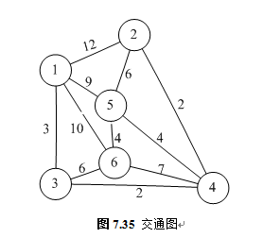
7.8.3 医院选址问题
给定n个村庄之间的交通图，若村庄i和j之间有道路，则将顶点i和j用边连接，边上的W_{ij}表示这条道路的长度，现在要从这n个村庄中选择一个村庄建一所医院，问这所医院应建在哪个村庄，才能使离医院最远的村庄到医院的路程最短?试设计一个解答上述问题的算法，并应用该算法解答如图7.35所示的实例。

Slide 69
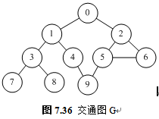
习题与思考
7.1 图的逻辑结构特点是什么？什么是无向图和有向图？什么是子图？什么是网络？
7.2 什么是顶点的度？什么是路径？什么是连通图和非连通图？什么是非连通图的连通分量？
7.3 用邻接矩阵表示图时，矩阵元素的个数与顶点个数是否相关？与边的条数是否相关？
7.4 有n个顶点的无向连通图至少有多少条边？有n个顶点的有向强连通图至少有多少条边？
7.5分别给出如下交通图G的深度优先搜索和广度优先搜索得到的顶点访问序列。

Slide 70
Thank You !

